Slide 1
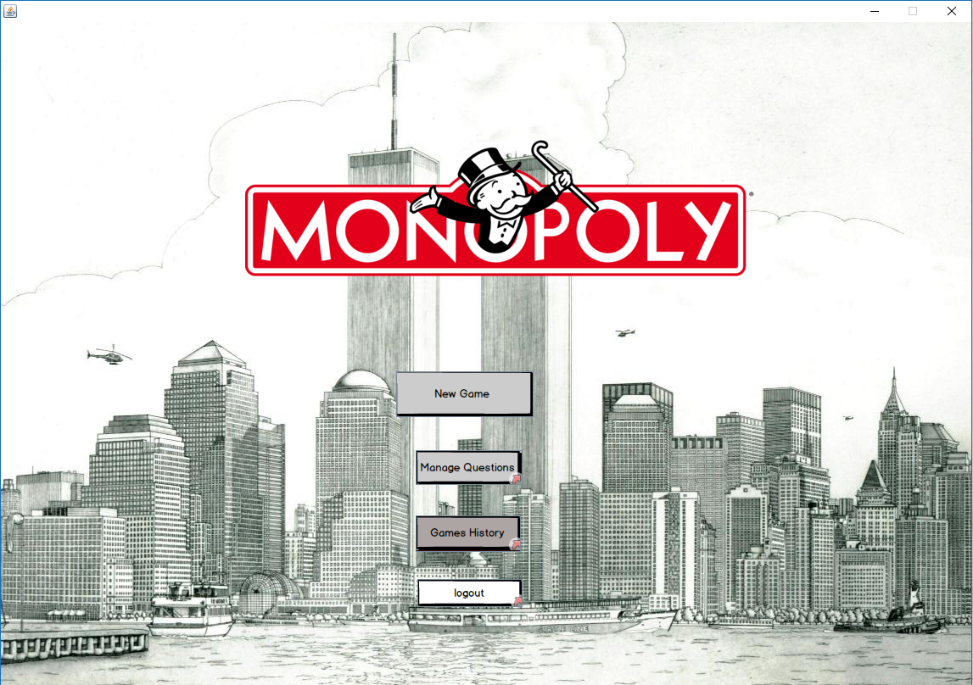
By Sloth
Notes:
שורוק
הצגת חברי הקבוצה

Slide 2



Team Work
Team of 4 : Scrum master , Product Owner & 2 Developers
Scrum Methodology
Software Requirements Specification
Software development Plan
Iterations
Closure
Notes:
שורוק
צוות הפרויקט כולל 4 אנשי צוות בתפקידים הבאים :
1. מנהל מוצר : אשר הוא האחראי על המוצר הסופי ,כמו כן דואג למה רוצה הלקוח(שהוא בעצם צוות הקורס) ודואג לעמידה בדרישות, גם במחינת זמן וגם מבחינה הפונקציונליות המבוקשת.
2. מפתח- frontend: הוא האחראי על פיתוח ממשק המשתמש והמחלקות הרלוונטיות לו, דואג לצורך המשתמש במשחק , ודואג למשחק מהנה למשתמשיו – בין ארבעתנו חילקנו את הפיתוח באופן שראינו מתאים
3. מפתח- backend: הוא האחראי על מסד הנתונים והקריאה מהם והכתיבה לתוכם , כמו כן אחראי על שמירת המידע החשוב (במקרה שלנו הסטטיסטיקות של השאלות וההיסטוריה על השחקנים), לשם שימוש בממשק המשתמש.
מנהל רשימת הדרישות, פיצול לאיטרציות, חלוקת משימות, מעקב ועזרה לאנשי הצוות :scrum master4.
שיטת עבודה השיטת scrum:
אפיון הפרוייקט, את זה בעצם הבנת הדרישות של הלקוח שלנו
הבנת וחילוק העבודה שעלינו להשלים בכל איטרציה – כולל טסטים בכל השלבים, ודוחות על מה כבר נעשה ומה יושלם בעתיד.
סיום הפרוייקט באופן סופי, כלל השלמת העיצוב וממשק נוח ומתאים ללקוח

Slide 3




Communication Method
Google docs – Sharing tasks & assignments
Gmail – Reports/Pictures Sharing
Skype - For screen presenting and helping each other
Bitbucket - To maintain current and historical versions of source code
Meeting in the University
Notes:
עביר
כבר מתחילת הסמסטר כשעשינו את העובודות המילוליות השתמשנו ב google docs כדי לתאם בינינו ולשתף את החלקחים המוכנים להגשה
שלחנו בינינו המון מיילים בין אם זה שליחת דוחות מה שכל אחד כבר עשה, או עבודות המוכנות להגשה כדי שאחד השותפים יקבץ אותם ביחד ויגיש
עוד תוכנה שהשתמשנו בה הרבה וראינו שהיא מאוד יעילה, היא ה skype, ובמיוחד כאשר התחלנו לקשר את ה GUI ולעצב המשחק, ראינו שאנו צריכים מאוד אחד את השני והדרך הקלה ביותר הייתה ה skype שיכולנו בעזרתה לעשות שיתוף מסך ולתת את דעתנו על הממשק שאחד מהשותפים עובד עליו, והשתמשנו במקיירופון כך שהתקשורת הייתה מידית ומהירה
לפי הדרישות שהתבקשנו ללכת לפיהם אנו השתמשנו בקלי ה Bitbucket כדי לנהל את קטעי הקוד וה גרסאות השונות שלנו
כשראינו צורך הגענו לאוניברסיטה וישבנו לדון בכל מה שצריך

Slide 4

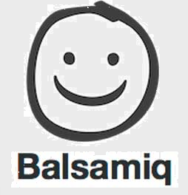

Coding Methods and Technologies
Balsamiq for the prototype
Eclipse
Java
Swing for User Interface
MVC Model
Factory design pattern
Notes:
עביר
כבר בתחילת הסמסטר בחרנו בתוכנת BALSAMIQ כדי יצור עליה אב טיפוס למשחק, בחרנו אותה כי השתמשנו בה בעבר וידענו שהיא קלה לשימוש, ויכולנו לעשות דרכה כל מני קישורים, למשל כאשר לחצנו על כפתוח "התחל משחק" נפתח לוח המשחק וכו'. וכל זה מבלי שום שורת קוד
עבדנו על סביבת העבודה של eclipse
השפה שפיתחנו בה הייתה JAVA
השתשנו בספריית Swing לבניית ה GUI ועיצוב המשחק, ספריה זו מכילה המון מחלקות וממשקים דבר שהקל על על בניית ממשק נוח למשתמש כמו בניית buttons, למשל השתמשנו בcheckbox כדי מי שמשחק יבחר בתשובה או התשובות הרליוונטיות, והשתמשנן ב LISTBOX כדי כאשר על השחקן לבחור בקטגוריה שעליה עליו לפתור שאלות.
בנינו את הקוד לפי מבנה ה MVC: כאשר ב model פיתחנו כל הפונקציונליות של המשחק, כמו מתי שחקן מסויים עליו ללכת לכלא, או מתי תצוץ שאלה לשחקן כדי שיענה. בViewer פיתחנו את הGUI ועיצבנו ממשקי המשחק, וב Controller קישרנו בין ה GUI למודל
Factory design pattern מהות תבנית זו היא להגדיר ממשק ליצירת עצם תוך מתן האפשרות לתת-המחלקות לרשת את אותן תכונות וליצור עצמים מיוחדים להם, דוגמה לאיפה השתמשנו בתבנית זו היא במחלקת Square איפה שהגדרנו לכל עצם שתי תכונות type ו position, וכל מחלקה יורשת (כמו מחלקת של משבצות השאלה, או הכלא למשל) מגדירות לעצמן ערכי תכונות משלהן.

Slide 5

Challenges
Too Many assignments at the same time from different courses
Working with a client and not in independent project
Time limitation
No free Choices
Specific Coding language
Defined Requirements and not changeable
Working with Bitbucket
Notes:
שורוק
יותר מדי עבודות במקביל, וחלקנו גם עובדים במשרות עמוסות מה שגרם להרבה לחצים
עבדנו על משהו שמתוכנן ומוגדר מראש מהלקוח, לא הייתה לנו החופשיות בבחירת תנאי המשחק וצורת התכנות, וכמו כן היינו מוגבלים מאוד בזמן
התקשנו לעבוד מול הקלי של BITBUCKET משום שלא עבדנו איתו אף פעם בעבר, ולא היה קל לנהל את הקוד שלנו דרכו

Slide 6

Conclusions
Hard Work Pays Off
Specific requirements means less arguments
Working with a group means less work for you
Learned new and different technologies which helped us managed our work
Notes:
עביר

Slide 7
And Now Let the
fun begins…

